Slide 1
مؤتمر أصّام الدولي الرابع للوحدة الإسلامية
ورقة بحثية
بعنوان منظومة
دفاع
وحدة الدول الإسلامية
آسريقيا

Slide 2
مؤتمر أًصّام الدولي الرابع للوحدة الإسلامية
خطة العرض
هدف مؤتمرات أصّام الدولية للوحدة الإسلامية
الوضع الموجود فيه الدول الإسلامية
القوة العسكرية للدول الإسلامية
المنظومات الدفاعية التصورية من أجل وحدة دول آسريقيا الإسلامية التصورية,
هيكل وزارة الدفاع الكونفدرالية التصورية،
قيادات العمليات المشتركة والمنظومات الدفاعية في الدول القومية التصورية،
عدنان تانريفردي
12 ديسمبر/كانون الأول 2020

Slide 3
أصّام
تصوّري؛
المنظومات الدفاعية لوحدة دول آسريقيا الإسلامية؛
سيتم الاتخاذ كأساس الإعلانات المنشورة نتيجة
مؤتمر أصّام الدولي الرابع للوحدة الإسلامية
التي أجريت وعددها ثلاث مؤتمرات
والأحكام الموجودة في مسودة (نموذج)
دستور آسريقيا لكونفدرالية الدول الإسلامية،
3

Slide 4
مؤتمر أصّام الدولي الرابع للوحدة الإسلامية
هدف مؤتمرات أصّام الدولية للوحدة الإسلامية:
لكي تتمكن الدول الإسلامية من الاجتماع تحت إرادة واحدة؛
المؤسسات الضرورية
تحديد التشريعات المناسبة التي ستخضع لها هذه المؤسسات،
ومن خلاله سيقدم نموذج
للعالم الإسلامي

Slide 5
مؤتمر أصّام الدولي الرابع للوحدة الإسلامية
اليوم أصبحت في موقع الأكثر تدخلاً في أراضيها
والأكثر إشغالاً للأمم المتحدة
والتي لا ينقص في أراضيها الإرهاب والفوضى
والتي تدار ثرواتها من قبل القوى الأجنبية
والتي يتم فيها الإخلال بحقوق الإنسان وحريته
والتي تعاني من خلل توزيع الدخل
والتي يسيطر عليها عدم الاستقرار السياسي والاجتماعي والاقتصادي
والتي تحتاج وتطلب دعم ومساعدة مراكز القوى الخارجية لحل المشاكل الداخلية.
على الرغم من الإمكانيات الحقيقية للدول التي تشكل العالم الإسلامي:

Slide 6
مؤتمر أًصّام الدولي الرابع للوحدة الإسلامية
من المفترض أن يكون
الحاكم في جغرافيته،
مكاناً ومساحةً
للحرب
العالمية الثالثة
الغير متكافئة والقذرة والماكرة والسرية والغير معلنة
من أجل إشعال الحرب ما بين العناصر
التي تمتلك
اختلافات
عرقية
ومذهبية
داخل الهيكل الوحدوي
لكل دولة إسلامية.
تم جعل العالم الإسلامي
الذي كان

Slide 7
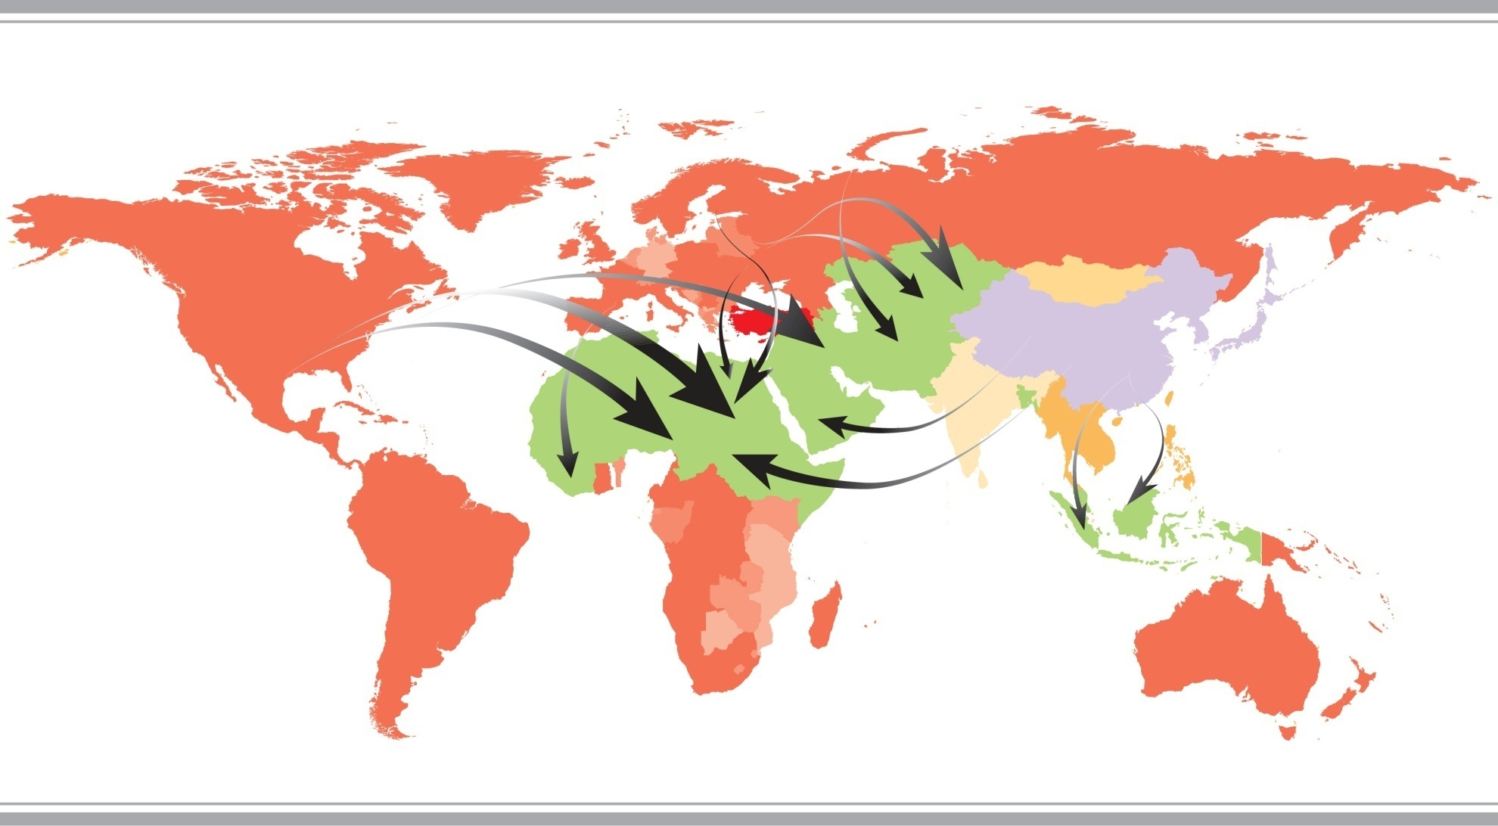
الوضع الحالي للدول الإسلامية
الوضع الحالي للدول الإسلامية

Slide 8
مؤتمر أًصّام الدولي الرابع للوحدة الإسلامية
من الممكن لـ 61 دولة إسلامية
التخلص من الاضطرابات التي تعيشها والوصول إلى القوة التي تستحقها وجعل أراضيها والعالم مكانًا للسلام والهدوء
من خلال جمعهم تحت إرادة واحدة.
كيف يمكن للعالم الإسلامي التخلص من الفوضى الذي فيه؟

Slide 9
مؤتمر أًصّام الدولي الرابع للوحدة الإسلامية
رؤية أصّام خلال مراحل الدول الإسلامية

Slide 10
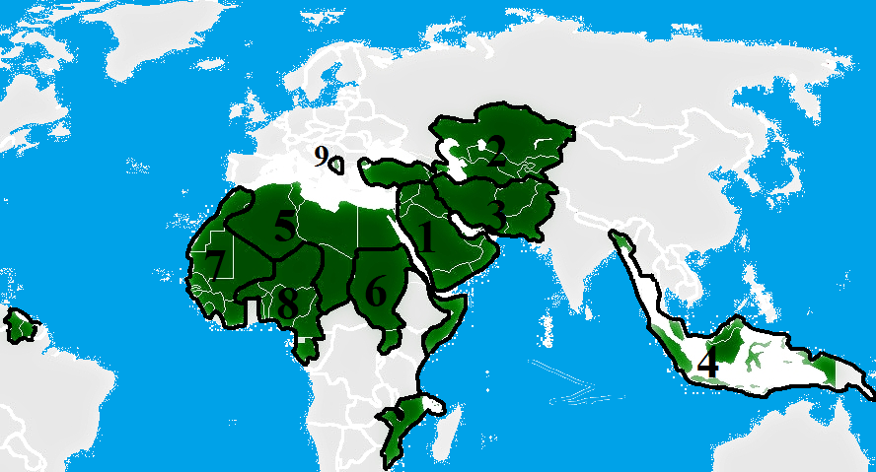

Slide 11
مؤتمر أًصّام الدولي الرابع للوحدة الإسلامية
لكي تتمكن الدول الإسلامية من الاجتماع تحت إرادة واحدة؛
في البداية؛
يجب تشكيل كونفدرالية الدول الإسلامية
وذلك بتشكيل برلمان الدول الإسلامية
الدائمة المتمثلة بالإرادة المشتركة لـ 60 دولة
الذين تم تحديدهم بالسلطة
والقدرات والقوة
والهيكل وتشريعات وقوانين الدستور.

Slide 12
مؤتمر أًصّام الدولي الرابع للوحدة الإسلامية
وبعد ذلك؛
يجب تشكيل "برلمانات الدول الإسلامية الإقليمية"
المتمثلة بالإرادة المشتركة للدول الإسلامية القريبة
من بعضها من الناحية الجغرافية والعرقية في حين استمرار أعمال تحديد أسس
ومبادئ وقواعد العدالة والشؤون الداخلية والسياسة الخارجية والدفاع التي
هي المهام الأصلية لدول كونفدرالية
الدول الإسلامية.

Slide 13
مؤتمر أًصّام الدولي الرابع للوحدة الإسلامية
ومن ثم؛
يجب تحويل الإدارات المركزية التابعة "للكونفدراليات الإسلامية الإقليمية"
إلى كونفدراليات
ويجب تضمين
ارتباط كل واحدة منهم كوحدة كونفدرالية
بوحدة الدول الإسلامية

Slide 14
رؤية أصّام خلال مراحل الدول الإسلامية
وفي النهاية؛
تمثيل الإرادة المركزية المشتركة في "برلمان كونفدرالية الدول الإسلامية"
والإرادة المشتركة للكيانات الإقليمية
في "البرلمانات الفدرالية الإقليمية للبلدان الإسلامية"؛
تشكيل "الهيئات التنفيذية" المرتبطة بالبرلمانات:
تأسيس "دواوين العدالة" التي تكون تحت سيطرة هيئات التنفيذ الإقليمية والمركزية
وتشكيل "قوات التدخل السريع" التي ستقوم بتنفيذ القرارات الصادرة من دواوين العدالة؛

Slide 15
رؤية أصّام خلال مراحل الدول الإسلامية
وفي النهاية؛
التنظيم من أجل "الجنايات والأمن الداخلي"
تأسيس "التعاون في إنتاج الصناعات الدفاعية" وتنظيم " التحالف الدفاعي " من أجل ضمان الأمن الخارجي؛
التنظيم من أجل تحديد وتطبيق "السياسات الخارجية"؛
تشكيل " التعاون الاقتصادي"؛
تشكيل "النظام القضائي" الحيادي المتشكل من " حقوق الإنسان " و"محاكم الجنايات" من أجل كونفدرالية الدول الإسلامية وفدرالية الدول الإسلامية الإقليمية؛
وبتأسيس كل ما سبق سيكون قد تحققت "جمهورية آسريقيا لكونفدرالية الدول الإسلامية"

Slide 16
مؤتمر أًصّام الدولي الرابع للوحدة الإسلامية
النتيجة؛
ترى أصّام أن الـ 60 دولة إسلامية الموجودة في محور آسريقيا
تشكّل تسع فدراليات إقليمية وفقاً
للقرب الجغرافي والعرقي ودون تغيير في الحدود الوطنية
والهيكل للدولة، وأنه ستجتمع الفدراليات
الإسلامية الإقليمية تلك بتشكيلها هيكل فدرالي
تحت إرادة واحدة
وبذلك سيكون من الممكن تشكيل الوحدة الإسلامية.

Slide 17
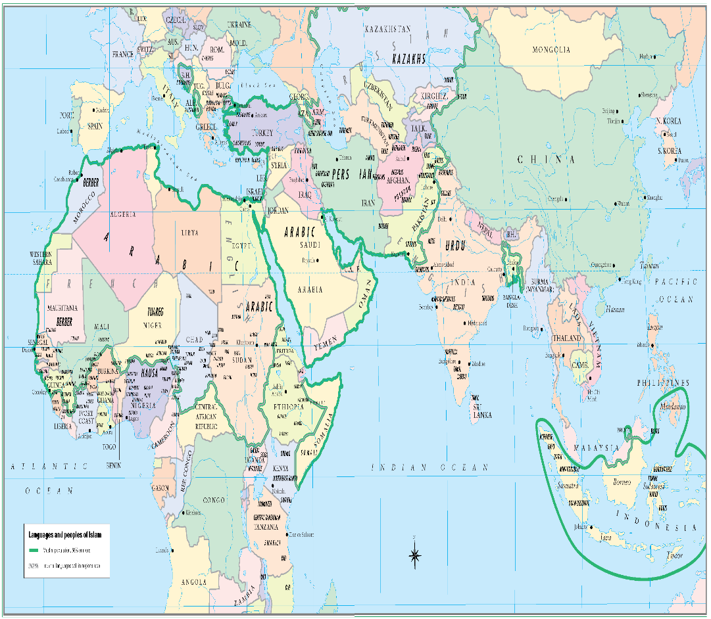
مؤتمر أًصّام الدولي الرابع للوحدة الإسلامية

Slide 18
رؤية أصّام خلال مراحل الدول الإسلامية
كونفدرالية الوحدة الإسلامية
مجلس
فدرالية الدول الإسلامية في الشرق الأوسط
فدرالية الدول الإسلامية في آسيا الوسطى
فدرالية الدول الإسلامية في الشرق الأدنى
الوزراء
فدرالية الدول الإسلامية في جنوب شرق آسيا
فدرالية الدول الإسلامية في شمال أفريقيا
فدرالية الدول الإسلامية في شرق أفريقيا
فدرالية الدول الإسلامية في شمال غرب أفريقيا
فدرالية الدول الإسلامية في جنوب غرب أفريقيا
فدرالية الدول الإسلامية في أوروبا
باكستان
ماليزيا
تونس
السودان
سيرونام
توغو
مقدونيا
اليمن
الأردن
عمان
السعودية
سورية
لبنان
الكويت
قطر
فلسطين
الإمارات العربية المتحدة
البحرين
تركيا
طاجيكستان
أوزبكستان
جمهورية قبرص الشمالية التركية
قيرغيزستان
كازاخستان
أذربيجان
إيران
بنغلادش
أندونيسيا
سلطنة بروناي
مصر
ليبيا
المغرب
تشاد
أفغانستان
توركمنستان
الجزائر
الصومال
الموزمبيق
جزر القمر
أرتيريا
جيبوتي
غيانا
سيرا ليون
السنغال
موريتانيا
مالي
غينيا بيساو
غينيا
غامبيا
نيجيريا
النيجر
الكاميرون
غابون
ساحل العاج
بوركينا فاسو
بنين
كوسوفو
البوسنة والهرسك
ألبانيا
العراق
جزر المالديف

Slide 19
مؤتمر أًصّام الدولي الرابع للوحدة الإسلامية
القوة التسليحية للدول الإسلامية والقوى العالمية
نوع السلاح | الدول الإسلامية | الولايات المتحدة الأمريكية | الصين | فرنسا | إنكلترا | روسيا | مجلس الأمن التابع للأمم المتحدة | العالم
الإنفاق الدفاعي (مليار) | 191.4 مليار دولار | 716 | 224 | 40.5 | 47.5 | 44 | 1,070 | 1,770
الدبابات | 28.760 | 6,287 | 13,050 | 406 | 331 | 21,932 | 42,006 | 113,836
العربات المدرعة | 84.063 | 39,223 | 40,000 | 6,300 | 4,607 | 50,049 | 140,179 | 337,697
المدافع | 26.184 | 1,856 | 10,246 | 261 | 215 | 10,548 | 23,126 | 90,866
السفن الحربية | 2.577 | 415 | 714 | 118 | 76 | 352 | 1,675 | 9,275
الطائرات الحربية | 10,986 | 13,398 | 3,187 | 1,248 | 811 | 4,078 | 22,722 | 53,725
المروحيات | 3,937 | 5,760 | 1,004 | 566 | 319 | 1,485 | 9,134 | 21,132

Slide 20
مؤتمر أًصّام الدولي الرابع للوحدة الإسلامية
التنظيمات الدفاعية لوحدة دول آسريقيا الإسلامية؛

Slide 21
مؤتمر أًصّام الدولي الرابع للوحدة الإسلامية
العدالة
الشؤون الداخلية
الشؤون الخارجية
الدفاع
الإرادة المشتركة
مجالات الأنشطة الأساسية للدولة

Slide 22
التنظيمات الدفاعية لوحدة دول آسريقيا الإسلامية؛
رئيس كونفدرالية آسريقيا الدول
الإسلامية
وزارة العدالة
وزارة الشؤون الداخلية
وزارة الدفاع
رئاسة الأركان العامة
قيادة القوات البرية
قيادة القوات الجوية
قيادة قوات الدفاع الجوي والصواريخ
قيادة الأمن الإلكتروني والسيبراني
وزارة الصناعات الدفاعية
وزارة الشؤون الخارجية
قيادة القوات البحرية
مجلس أمن
الكونفدرالية
تسع قيادات عمليات مشتركة

Slide 23
مؤتمر أًصّام الدولي الرابع للوحدة الإسلامية
أعضاء مجلس أمن الكونفدرالية
رئيس جمهورية الكونفدرالية
نائب رئيس جمهورية الكونفدرالية،
رئيس جمهورية الفدراليات الإقليمية التسع،
وزير العدال،
وزير الدفاع،
وزير الداخلية،
وزير الخارجية،
رئيس الأركان العامة،
قادة القوات البرية والبحرية والجوية،
قادات القوات المشتركة للفدرالية الإقليمية التسع.

Slide 24
مؤتمر أًصّام الدولي الرابع للوحدة الإسلامية
نظراً لتمركز قيادات العمليات المشتركة
في مركز الدول الوطنية وإعطائهم السيطرة في العمليات؛
كعنصر محارب والدعم القتالي من المعتقد أنه يجب تشكيل؛
34 فيلق في القوات البرية
في القوات البحرية: أربعة بحرية وخمسة أساطيل وستة قيادات مضائق،
في القوات الجوية؛ 9 قيادات استراتيجية و9 تكتيكية مع 9 قيادات صواريخ
في قيادة الدفاع الجوي 9 قيادات قاعدة رادار و 9 قيادات دفاع جوي وصاروخي،
في قيادة الأمن السيبراني والإلكتروني؛ 9 قيادات أمن إلكتروني و 9 قيادات حرب إلكترونية

Slide 25
مؤتمر أًصّام الدولي الرابع للوحدة الإسلامية
.B كعنصر دعم الخدمة القتالية؛
9 قيادات دعم لوجستي لكل من قيادات الدفاع البري والبحري والجوي والدفاع الجوي والصاروخي وقيادات القوة الإلكترونية والسيبرانية.
9 قيادات تدريب لكل من قيادات القوة ما عدا القوات البحرية و 4 قيادات تدريب للقوات البحرية،
9 قيادات قواعد وموانئ في قيادة القوات البحرية و 9 قيادات قواعد وميادين في قيادة القوات الجوية.

Slide 26
المخطط التنظيمي لكونفدرالية الدول الإسلامية آسريقيا
فدرالية الدول الإسلامية في آسيا الوسطى
قائد العمليات
المشتركة
فدرالية الدول الإسلامية في الشرق الأدنى
قائد العمليات
المشتركة
فدرالية الدول الإسلامية في جنوب شرق آسيا
قائد العمليات
المشتركة
فدرالية الدول الإسلامية في أفريقيا الشمالية
قائد العمليات
المشتركة
شرق أفريقيا (فدرالية الدول
الإسلامية)
قائد العمليات
المشتركة
فدرالية الدول الإسلامية في أميركا الجنوبية - شمال غرب أفريقيا
قائد العمليات
المشتركة
فدرالية الدول الإسلامية في جنوب غرب أفريقيا
قائد العمليات
المشتركة
فدرالية الدول الإسلامية أوروبا
قائد العمليات
المشتركة
قائد العمليات المشتركة لفدرالية الدول الإسلامية
قائد العمليات
المشتركة
مرتبطة بقيادة القوات البرية:
- قائد فيلق عدد واحد
- قيادة التدريب
قيادة الدعم اللوجيستي
قيادة الوحدات التكتيكية
مرتبطة بقيادة القوات
الجوية
- قائد فيلق عدد 8
- قيادة التدريب
- قيادة الدعم اللوجيستي
- قيادة الوحدات التكتيكية
مرتبطة بقيادة القوات
الجوية
- قائد فيلق عدد 4
- قيادة التدريب
- قيادة الدعم اللوجيستي
- قيادة الوحدات التكتيكية
مرتبطة بقيادة القوات البرية:
- قائد فيلق عدد ثلاثة
- قيادة التدريب
- قيادة الدعم اللوجيستي
- قيادة الوحدات التكتيكية
مرتبطة بقيادة القوات البرية:
- قائد فيلق عدد أربعة
- قيادة التدريب
- قيادة الدعم اللوجيستي
- قيادة الوحدات التكتيكية
مرتبطة بقيادة القوات البرية:
- قائد فيلق عدد خمسة
- قيادة التدريب
قيادة الدعم اللوجيستي
- قيادة الوحدات التكتيكية
مرتبطة بقيادة القوات البرية:
- قائد فيلق عدد ثلاثة
- قيادة التدريب
- قيادة الدعم اللوجيستي
- قيادة الوحدات التكتيكية
مرتبطة بقيادة القوات البرية:
- قائد فيلق عدد أربعة
- قيادة التدريب
- قيادة الدعم اللوجيستي
قيادات الوحدات التكتيكية
قائد القوات البحرية
مجلس أمن الكونفدرالية
رئيس كونفدرالية الدول الإسلامية آسريقيا
^{وزير دفاع الكونفدرالية}
قائد القوات البرية
رئيس الأركان العامة،
قائد القوات الجوية
قائد الدفاع الجوي والصواريخ
قائد الأمن الإلكتروني والسيبراني
مرتبطة بقيادة القوات
البحرية
قيادة القواعد والموانئ
قيادة الدعم اللوجيستي
مرتبطة بقيادة القوات الجوية
- قيادة القوات الجوية الاستراتيجية
- قيادة الصواريخ
- قيادة القوات الجوية التكتيكية
- قيادة الدعم اللوجيستي
قيادة القواعد والميادين
- قيادة التدريب
-
مرتبطة بقيادة القوات
البحرية
- قيادة البحرية
- قيادة الأسطول
- قيادة المضائق
- قيادة الدعم اللوجيستي
- قيادة التدريب
مرتبطة قيادة القوات
الجوية
- قيادة القوات الجوية الاستراتيجية
- قيادة الصواريخ
- قيادة القوات الجوية التكتيكية
- قيادة الدعم اللوجيستي
قيادة القواعد والميادين
- قيادة التدريب
مرتبطة بقيادة قوات الدفاع الجوي والصواريخ
- قيادة قاعدة الرادار
- قيادة الدفاع الجوي والصواريخ
- قيادة الدعم اللوجيستي
- قيادة التدريب
مرتبطة بقيادة القوات
البحرية
- قيادة البحرية
قيادة القواعد والموانئ
- قيادة الدعم اللوجيستي
- قيادة التدريب
- قيادة أسطول المحيط الهندي
قيادة القوات
الجوية
- قيادة القوات الجوية الاستراتيجية
- قيادة الصواريخ
- قيادة القوات الجوية التكتيكية
- قيادة الدعم اللوجيستي
قيادة القواعد والميادين
- قيادة التدريب
قيادة الدفاع الجوي والصواريخ
- قيادة قاعدة الرادار
- قيادة الدفاع الجوي والصواريخ
- قيادة الدعم اللوجيستي
- قيادة التدريب
قيادة القوات البرية
- قائد فيلق عدد أربعة
- قيادة التدريب
- قيادة الدعم اللوجيستي
- قيادة الوحدات التكتيكية
قيادة القوات البحرية
قيادة القواعد والموانئ
- قيادة الدعم اللوجيستي
قيادة القوات الجوية
- قيادة القوات الجوية الاستراتيجية
- قيادة الصواريخ
- قيادة القوات الجوية التكتيكية
- قيادة الدعم اللوجيستي
- قيادة القواعد والميادين
- قيادة التدريب
مرتبطة بقيادة القوات البحرية
- قيادة القواعد والموانئ
- قيادة الدعم اللوجيستي
مرتبطة بقيادة القوات الجوية
- قيادة القوات الجوية الاستراتيجية
- قيادة الصواريخ
- قيادة القوات الجوية التكتيكية
- قيادة الدعم اللوجيستي
- قيادة القواعد والميادين
- قيادة التدريب
مرتبطة بقيادة قوات الدفاع الجوي والصواريخ
- قيادة قاعدة الرادار
- قيادة الدفاع الجوي والصواريخ
- قيادة الدعم اللوجيستي
- قيادة التدريب
مرتبطة بقيادة القوات البحرية
قيادة القواعد والموانئ
- قيادة الدعم اللوجيستي
مرتبطة بقيادة القوات الجوية
- قيادة القوات الجوية الاستراتيجية
- قيادة الصواريخ
- قيادة القوات الجوية التكتيكية
- قيادة الدعم اللوجيستي
- قيادة القواعد والميادين
- قيادة التدريب
مرتبطة بقيادة قوات الدفاع الجوي والصواريخ
- قيادة قاعدة الرادار
- قيادات الدفاع الجوي والصواريخ
- قيادة الدعم اللوجيستي
- قيادة التدريب
مرتبطة بقيادة القوات البحرية
- قيادة البحرية
- قيادة القواعد والموانئ
- قيادة الدعم اللوجيستي
- قيادة التدريب
- قيادة أسطول المحيط الأطلسي
- قيادة المضائق
مرتبطة بقيادة القوات الجوية
- قيادة القوات الجوية الاستراتيجية
- قيادة الصواريخ
- قيادة القوات الجوية التكتيكية
- قيادة الدعم اللوجيستي
- قيادة القواعد والميادين
- قيادة التدريب
مرتبطة بقيادة قوات الدفاع الجوي والصواريخ
- قيادة قاعدة الرادار
- قيادة الدفاع الجوي والصواريخ
- قيادة الدعم اللوجيستي
- قيادة التدريب
مرتبطة بقيادة القوات البحرية
- قيادة القواعد والموانئ
- قيادة الدعم اللوجيستي
مرتبطة بقيادة القوات الجوية
- قيادة القوات الجوية الاستراتيجية
- قيادة الصواريخ
- قيادة القوات الجوية التكتيكية
- قيادة الدعم اللوجيستي
- قيادة القواعد والميادين
قيادة التدريب
مرتبطة بقيادة قوات الدفاع الجوي والصواريخ
- قيادة قاعدة الرادار
- قيادة الدفاع الجوي والصواريخ
- قيادة الدعم اللوجيستي
- قيادة التدريب
مرتبطة بقيادة القوات البحرية
قيادة القواعد والموانئ
- قيادة الدعم اللوجيستي
مرتبطة قيادة القوات
الجوية
- قيادة القوات الجوية الاستراتيجية
- قيادة الصواريخ
- قيادة القوات الجوية التكتيكية
- قيادة الدعم اللوجيستي
- قيادات القواعد والميادين
- قيادة التدريب
مرتبطة بقيادة قوات الدفاع الجوي والصواريخ
- قيادة قاعدة الرادار
- قيادة الدفاع الجوي والصواريخ
- قيادة الدعم اللوجيستي
- قيادة التدريب
قيادة الدفاع الجوي والصواريخ
- قيادة قاعدة الرادار
- قيادة الدفاع الجوي والصواريخ
- قيادة الدعم اللوجيستي
- قيادة التدريب
مرتبطة بقيادة قوات الأمن الإلكتروني والسيبراني
- قيادة الأمن السيبراني
- قيادة الحرب الإلكتروني
- قيادة الدعم اللوجيستي
- قيادة التدريب
مرتبطة بقيادة قوات الأمن الإلكتروني والسيبراني
- قيادة الأمن السيبراني
- قيادة الحرب الإلكتروني
- قيادة الدعم اللوجيستي
- قيادة التدريب
مرتبطة بقيادة قوات الأمن الإلكتروني والسيبراني
- قيادة الأمن السيبراني
- قيادة الحرب الإلكتروني
- قيادة الدعم اللوجيستي
- قيادة التدريب
مرتبطة بقيادة قوات الأمن الإلكتروني والسيبراني
- قيادة الأمن السيبراني
- قيادة الحرب الإلكتروني
- قيادة الدعم اللوجيستي
- قيادة التدريب
قيادة قوات الأمن الإلكتروني والسيبراني
- قيادة الأمن السيبراني
- قيادة الحرب الإلكتروني
- قيادة التدريب
قيادة الأمن الإلكتروني والسيبراني
- قيادة الأمن السيبراني
- قيادة الحرب الإلكتروني
- قيادة الدعم اللوجيستي
- قيادة التدريب
مرتبطة بقيادة الدفاع الجوي والصواريخ
- قيادة قاعدة الرادار
- قيادة الدفاع الجوي والصواريخ
- قيادة التدريب
- قيادة الدعم اللوجيستي
مرتبطة بقيادة الأمن الإلكتروني والسيبراني
- قيادة الأمن السيبراني
- قيادة الحرب الإلكتروني
- قيادة الدعم اللوجيستي
- قيادة التدريب
مرتبطة بقيادة الأمن الإلكتروني والسيبراني
- قيادة الأمن السيبراني
- قيادة الحرب الإلكتروني
- قيادة الدعم اللوجيستي
- قيادة التدريب
مرتبطة بقيادة قوات الأمن الإلكتروني والسيبراني
- قيادة الأمن السيبراني
- قيادة الحرب الإلكتروني
- قيادة الدعم اللوجيستي
- قيادة التدريب

Slide 27
القوات والمؤسسات والوحدات المرتبطة بقيادة
العمليات المشتركة | في المناطق الفيدرالية | I. المنطقة | II. المنطقة | III. المنطقة | IV. المنطقة | V. المنطقة | VI. المنطقة | VII. المنطقة | VIII المنطقة | IX. المنطقة | جدول
قيادة القوات البرية | - قيادة فيلق | 1 | 8 | 4 | 4 | 3 | 4 | 5 | 1 | 4 | 34
 | قيادة التدريب | 1 | 1 | 1 | 1 | 1 | 1 | 1 | 1 | 1 | 9
 | قيادة الدعم اللوجيستي | 1 | 1 | 1 | 1 | 1 | 1 | 1 | 1 | 1 | 9
 | قيادة الوحدات التكتيكية | 1 | 1 | 1 | 1 | 1 | 1 | 1 | 1 | 1 | 9
قيادة القوات البحرية | قيادة البحرية | - | 1 | 1 | 1 | - | - | 1 | - | - | 4
 | قيادة الأسطول | - | 2 | 1 | 1 | - | - | 1 | - | - | 4
 | قيادة القواعد والموانئ | 1 | 1 | 1 | 1 | 1 | 1 | 1 | 1 | 1 | 9
 | قيادة المضائق | - | 1 | - | - | - | - | 1 | - | - | 2
 | قيادة الدعم اللوجيستي | 1 | 1 | 1 | 1 | 1 | 1 | 1 | 1 | 1 | 9
 | قيادة التدريب البحري | - | 1 | 1 | 1 | - | - | 1 | - | - | 4
قيادة القوات الجوية | قيادة القوات الجوية الاستراتيجية | 1 | 1 | 1 | 1 | 1 | 1 | 1 | 1 | 1 | 9
 | قيادة الصواريخ | 1 | 1 | 1 | 1 | 1 | 1 | 1 | 1 | 1 | 9
 | قيادة القوات الجوية التكتيكية | 1 | 1 | 1 | 1 | 1 | 1 | 1 | 1 | 1 | 9
 | قيادة الدعم اللوجيستي | 1 | 1 | 1 | 1 | 1 | 1 | 1 | 1 | 1 | 9
 | قيادة القواعد والميادين | 1 | 1 | 1 | 1 | 1 | 1 | 1 | 1 | 1 | 9
 | قيادة التدريب | 1 | 1 | 1 | 1 | 1 | 1 | 1 | 1 | 1 | 9
قيادة القوات الجوية | - قيادة قاعدة الرادار | 1 | 1 | 1 | 1 | 1 | 1 | 1 | 1 | 1 | 9
 | قيادة الدفاع الجوي والصواريخ | 1 | 1 | 1 | 1 | 1 | 1 | 1 | 1 | 1 | 9
 | قيادة الدعم اللوجيستي | 1 | 1 | 1 | 1 | 1 | 1 | 1 | 1 | 1 | 9
 | قيادة التدريب | 1 | 1 | 1 | 1 | 1 | 1 | 1 | 1 | 1 | 9
قيادة قوات الأمن الإلكتروني والسيبراني | قيادة الأمن السيبراني | 1 | 1 | 1 | 1 | 1 | 1 | 1 | 1 | 1 | 9
 | قيادة الحرب الإلكتروني | 1 | 1 | 1 | 1 | 1 | 1 | 1 | 1 | 1 | 9
 | قيادة الدعم اللوجيستي | 1 | 1 | 1 | 1 | 1 | 1 | 1 | 1 | 1 | 9
 | قيادة التدريب | 1 | 1 | 1 | 1 | 1 | 1 | 1 | 1 | 1 | 9

Slide 28
مؤتمر أًصّام الدولي الرابع للوحدة الإسلامية
مرتبطة بقيادة القوات البرية: قيادة فيلق عدد واحد وقيادة التدريب البري قيادة الدعم اللوجيستي وقيادة وحدات تكتيكية في مستوى فرقة ولواء. B. مرتبطة بقيادة القوات البحرية؛ قيادات المضائق عدد 3 (هرمز - باب المندب - قناة السويس) قيادة قوات القواعد والموانئ البحرية وقيادة الدعم اللوجيستي البحري C. مرتبطة بقيادة القوات الجوية؛ قيادة القوات الجوية الاستراتيجية قيادة الصواريخ قيادة القوات الجوية التكتيكية | وقيادة الدعم اللوجيستي الجوية قيادة قوات القواعد والميادين الجوية قيادة التدريب الجوي مرتبطة بقيادة قوات D. الدفاع الجوي وصواريخ الدفاع؛ قيادات قواعد الرادار قيادة الدفاع الجوي والصواريخ قيادة الدعم اللوجيستي قيادة التدريب E. مرتبطة بقيادة قوات الأمن الإلكتروني والسيبراني قيادة الأمن السيبراني قيادة الحرب الإلكتروني قيادة الدعم اللوجيستي قيادة التدريب
فدرالية الدول الإسلامية في الشرق الأوسط التصورية/
قيادة العمليات المشتركة في المنطقة الأولى

Slide 29
مؤتمر أًصّام الدولي الرابع للوحدة الإسلامية
A- مرتبطة بقيادة القوات البرية: قيادة فيلق عدد 8 وقيادة التدريب البري قيادة الدعم اللوجيستي وقيادة وحدات تكتيكية في مستوى فرقة ولواء. B- مرتبطة بقيادة القوات البحرية؛ قيادة التوريد قيادة أسطول البحر الأبيض المتوسط قيادة أسطول بحر قزوين قيادة قوات القواعد والموانئ البحرية قيادة المضائق قيادة الدعم اللوجيستي البحري قيادة التدريب البحري C- مرتبطة بقيادة القوات الجوية؛ - قيادة القوات الجوية الاستراتيجية قيادة الصواريخ قيادة القوات الجوية التكتيكية | وقيادة الدعم اللوجيستي الجوية قيادة قوات القواعد والميادين الجوية قيادة التدريب الجوي D- مرتبطة بقيادة قوات الدفاع الجوي وصواريخ الدفاع؛ قيادات قواعد الرادار قيادة الدفاع الجوي والصواريخ قيادة الدعم اللوجيستي قيادة التدريب E- مرتبطة بقيادة قوات الأمن الإلكتروني والسيبراني قيادة الأمن السيبراني قيادة الحرب الإلكتروني قيادة الدعم اللوجيستي قيادة التدريب
فدرالية الدول الإسلامية في آسيا الوسطى
التصورية/
قيادة العمليات
المشتركة في المنطقة الأولى

Slide 30
مؤتمر أًصّام الدولي الرابع للوحدة الإسلامية
A- مرتبطة بقيادة القوات البرية: قيادة فيلق عدد أربعة وقيادة التدريب البري قيادة الدعم اللوجيستي وقيادة وحدات تكتيكية في مستوى فرقة ولواء. B- مرتبطة بقيادة القوات البحرية؛ قيادة التوريد قيادة أسطول آسيا قيادة قوات القواعد والموانئ البحرية قيادة الدعم اللوجيستي البحري قيادة التدريب البحري C- مرتبطة بقيادة القوات الجوية؛ - قيادة القوات الجوية الاستراتيجية قيادة الصواريخ قيادة القوات الجوية التكتيكية | . قيادة الدعم اللوجيستي قيادة قوات القواعد والميادين الجوية قيادة التدريب الجوي D- مرتبطة بقيادة قوات الدفاع الجوي وصواريخ الدفاع؛ قيادات قواعد الرادار قيادة الدفاع الجوي والصواريخ قيادة الدعم اللوجيستي قيادة التدريب E- مرتبطة بقيادة قوات الأمن الإلكتروني والسيبراني قيادة الأمن السيبراني قيادة الحرب الإلكتروني قيادة الدعم اللوجيستي قيادة التدريب
فدرالية الدول الإسلامية في الشرق الأدنى
التصورية/
قيادة العمليات
المشتركة في المنطقة الثالثة

Slide 31
مؤتمر أًصّام الدولي الرابع للوحدة الإسلامية
A- مرتبطة بقيادة القوات البرية: قيادة فيلق عدد أربعة وقيادة التدريب البري قيادة الدعم اللوجيستي وقيادة وحدات تكتيكية في مستوى فرقة ولواء. B- مرتبطة بقيادة القوات البحرية؛ قيادة التوريد قيادة أسطول الهادي قيادة قوات القواعد والموانئ البحرية قيادة الدعم اللوجيستي البحري قيادة التدريب البحري C- مرتبطة بقيادة القوات الجوية؛ - قيادة القوات الجوية الاستراتيجية قيادة الصواريخ قيادة القوات الجوية التكتيكية | قيادة الدعم اللوجيستي الجوي قيادة قوات القواعد والميادين الجوية قيادة التدريب الجوي D- مرتبطة بقيادة قوات الدفاع الجوي وصواريخ الدفاع؛ قيادات قواعد الرادار قيادة الدفاع الجوي والصواريخ قيادة الدعم اللوجيستي قيادة التدريب E- مرتبطة بقيادة قوات الأمن الإلكتروني والسيبراني قيادة الأمن السيبراني قيادة الحرب الإلكتروني قيادة الدعم اللوجيستي قيادة التدريب
فدرالية الدول الإسلامية في جنوب شرق آسيا التصورية/
قيادة العمليات
المشتركة في المنطقة الرابعة

Slide 32
مؤتمر أًصّام الدولي الرابع للوحدة الإسلامية
A- مرتبطة بقيادة القوات البرية: قيادة فيلق عدد ثلاثة وقيادة التدريب البري قيادة الدعم اللوجيستي وقيادة وحدات تكتيكية في مستوى فرقة ولواء. B- مرتبطة بقيادة القوات البحرية؛ قيادة قوات القواعد والموانئ البحرية قيادة الدعم اللوجيستي البحري C- مرتبطة بقيادة القوات الجوية؛ - قيادة القوات الجوية الاستراتيجية قيادة الصواريخ قيادة القوات الجوية التكتيكية وقيادة الدعم اللوجيستي الجوية | قيادة قوات القواعد والميادين الجوية قيادة التدريب الجوي D- مرتبطة بقيادة قوات الدفاع الجوي وصواريخ الدفاع؛ قيادات قواعد الرادار قيادة الدفاع الجوي والصواريخ قيادة الدعم اللوجيستي قيادة التدريب E- مرتبطة بقيادة قوات الأمن الإلكتروني والسيبراني قيادة الأمن السيبراني قيادة الحرب الإلكتروني قيادة الدعم اللوجيستي قيادة التدريب
فدرالية الدول الإسلامية في شمال أفريقيا
التصورية/
قيادة العمليات
المشتركة في المنطقة الخامسة

Slide 33
مؤتمر أًصّام الدولي الرابع للوحدة الإسلامية
A- مرتبطة بقيادة القوات البرية: قيادة فيلق عدد أربعة وقيادة التدريب البري قيادة الدعم اللوجيستي وقيادة وحدات تكتيكية في مستوى فرقة ولواء. B- مرتبطة بقيادة القوات البحرية؛ قيادة قوات القواعد والموانئ البحرية قيادة الدعم اللوجيستي البحري C- مرتبطة بقيادة القوات الجوية؛ - قيادة القوات الجوية الاستراتيجية قيادة الصواريخ قيادة القوات الجوية التكتيكية وقيادة الدعم اللوجيستي الجوية | قيادة قوات القواعد والميادين الجوية قيادة التدريب الجوي D- مرتبطة بقيادة قوات الدفاع الجوي وصواريخ الدفاع؛ قيادات قواعد الرادار قيادة الدفاع الجوي والصواريخ قيادة الدعم اللوجيستي قيادة التدريب E- مرتبطة بقيادة قوات الأمن الإلكتروني والسيبراني قيادة الأمن السيبراني قيادة الحرب الإلكتروني قيادة الدعم اللوجيستي قيادة التدريب
فدرالية الدول الإسلامية في شرق أفريقيا
التصورية/
قيادة العمليات
المشتركة في المنطقة السادسة

Slide 34
مؤتمر أًصّام الدولي الرابع للوحدة الإسلامية
A- مرتبطة بقيادة القوات البرية: قيادة فيلق عدد خمسة وقيادة التدريب البري قيادة الدعم اللوجيستي وقيادة وحدات تكتيكية في مستوى فرقة ولواء. B- مرتبطة بقيادة القوات البحرية؛ قيادة التوريد قيادة أسطول الأطلسي قيادة قوات القواعد والموانئ البحرية قيادة المضائق قيادة الدعم اللوجيستي البحري قيادة التدريب البحري C- مرتبطة بقيادة القوات الجوية؛ - قيادة القوات الجوية الاستراتيجية قيادة الصواريخ قيادة القوات الجوية التكتيكية | قيادة الدعم اللوجيستي الجوي قيادة قوات القواعد والميادين الجوية قيادة التدريب الجوي D- مرتبطة بقيادة قوات الدفاع الجوي وصواريخ الدفاع؛ قيادات قواعد الرادار قيادة الدفاع الجوي والصواريخ قيادة الدعم اللوجيستي قيادة التدريب E- مرتبطة بقيادة قوات الأمن الإلكتروني والسيبراني قيادة الأمن السيبراني قيادة الحرب الإلكتروني قيادة الدعم اللوجيستي قيادة التدريب
فدرالية الدول الإسلامية في شمال غرب أفريقيا
التصورية/
قيادة العمليات
المشتركة في المنطقة السابعة

Slide 35
مؤتمر أصّام الدولي الرابع للوحدة الإسلامية
A- مرتبطة بقيادة القوات البرية: قيادة فيلق عدد ثلاثة وقيادة التدريب البري قيادة الدعم اللوجيستي وقيادة وحدات تكتيكية في مستوى فرقة ولواء. B- مرتبطة بقيادة القوات البحرية؛ قيادة قوات القواعد والموانئ البحرية قيادة الدعم اللوجيستي البحري C- مرتبطة بقيادة القوات الجوية؛ - قيادة القوات الجوية الاستراتيجية قيادة الصواريخ قيادة القوات الجوية التكتيكية وقيادة الدعم اللوجيستي الجوية | قيادة قوات القواعد والميادين الجوية قيادة التدريب الجوي D- مرتبطة بقيادة قوات الدفاع الجوي وصواريخ الدفاع؛ قيادات قواعد الرادار قيادة الدفاع الجوي والصواريخ قيادة الدعم اللوجيستي قيادة التدريب E- مرتبطة بقيادة قوات الأمن الإلكتروني والسيبراني قيادة الأمن السيبراني قيادة الحرب الإلكتروني قيادة الدعم اللوجيستي قيادة التدريب
فدرالية الدول الإسلامية في جنوب غرب أفريقيا التصورية/
قيادة العمليات
المشتركة في المنطقة الثامنة

Slide 36
مؤتمر أًصّام الدولي الرابع للوحدة الإسلامية
A- مرتبطة بقيادة القوات البرية: قيادة فيلق عدد أربعة وقيادة التدريب البري قيادة الدعم اللوجيستي وقيادة وحدات تكتيكية في مستوى فرقة ولواء. B- مرتبطة بقيادة القوات البحرية؛ قيادة قوات القواعد والموانئ البحرية قيادة الدعم اللوجيستي البحري C- مرتبطة بقيادة القوات الجوية؛ - قيادة القوات الجوية الاستراتيجية قيادة الصواريخ قيادة القوات الجوية التكتيكية وقيادة الدعم اللوجيستي الجوية | قيادة قوات القواعد والميادين الجوية قيادة التدريب الجوي D- مرتبطة بقيادة قوات الدفاع الجوي وصواريخ الدفاع؛ قيادات قواعد الرادار قيادة الدفاع الجوي والصواريخ قيادة الدعم اللوجيستي قيادة التدريب E- مرتبطة بقيادة قوات الأمن الإلكتروني والسيبراني قيادة الأمن السيبراني قيادة الحرب الإلكتروني قيادة الدعم اللوجيستي قيادة التدريب
(فدرالية الدول الإسلامية في أوروبا/
قيادة العمليات
المشتركة في المنطقة التاسعة

Slide 37
مؤتمر أصّام الدولي الرابع - 2020
مركز
المدافعين عن العدالة للدراسات
الاستراتيجية
أصّام
Marmara Mahallesi Hürriyet Bulvarı No: 110/H Beylikdüzü/ İSTANBUL 34524 TÜRKİYE
0212 855 19 19 75
info@assam.org.tr
www.assam.org.tr

